Slide 1
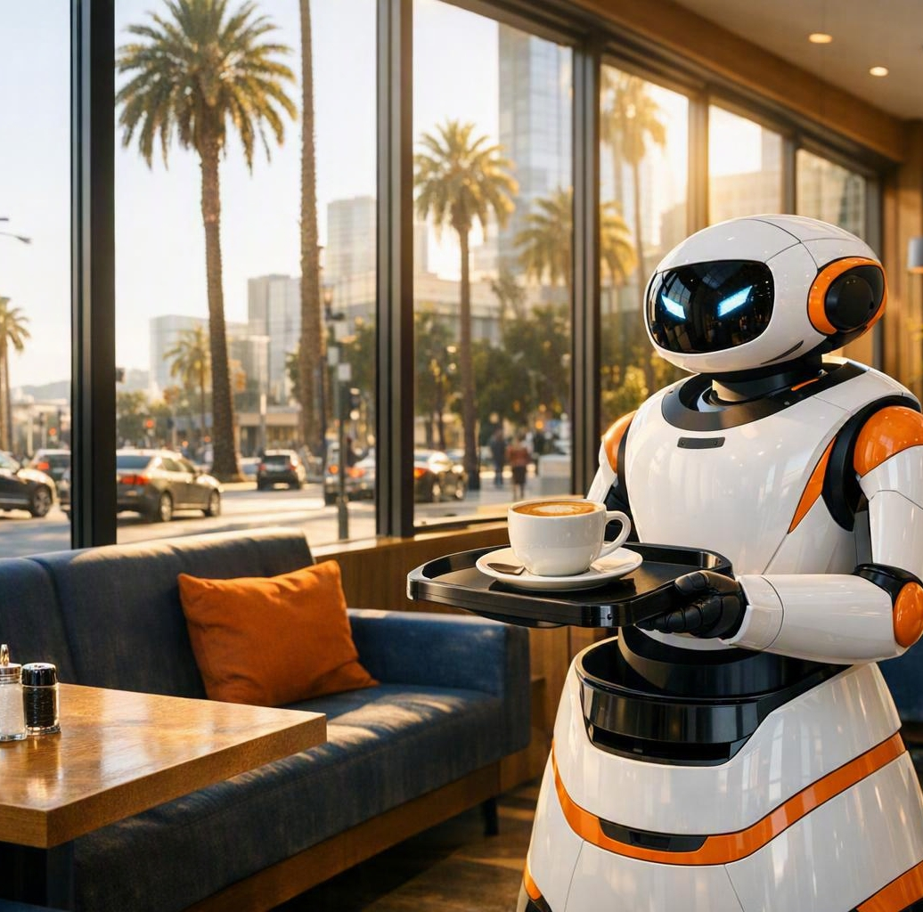
Café com Garçons Robôs em Los Angeles
ANÁLISE DE MERCADO · LOS ANGELES
Oportunidades e Insights para Investidores
Apresentação a Investidores
· Base: 9.651 restaurantes de Los Angeles - California
Notes:
Abertura para investidores. Apresente a proposta: uma cafeteria inovadora com garçons robôs em Los Angeles. Enfatize que toda a análise é baseada em dados reais de 9.651 restaurantes da cidade. Tom confiante e orientado a dados.

Slide 2
Resumo Executivo
RESUMO EXECUTIVO
Principais Insights
OBJETIVO DO PROJETO
Abrir uma cafeteria inovadora com garçons robôs em Los Angeles.
75,2%
61,9%
Restaurantes tradicionais dominam o mercado de LA
Estabelecimentos independentes — espaço para redes
FONTE DE DADOS
Dados abertos de restaurantes em LA — 9.651 registros analisados.
48
285
METODOLOGIA
Média de assentos por restaurante (referência do projeto)
Restaurantes na Wilshire Blvd, o principal corredor
Análise exploratória de dados com Python (Pandas, Matplotlib, Seaborn).
02
Notes:
Resumo em 30 segundos. Objetivo, fonte e método à esquerda; os quatro números que sustentam a tese à direita. Destaque 75,2% (mercado tradicional = espaço para inovar) e 61,9% (independentes = oportunidade para uma rede estruturada).

Slide 3
Distribuição dos Tipos de Estabelecimentos
COMPOSIÇÃO DO MERCADO
75,2%
do mercado são restaurantes tradicionais
Mercado fortemente concentrado em restaurantes tradicionais — sobra espaço para nichos inovadores como um café com garçons robôs.
03
Notes:
O mercado é dominado por restaurantes tradicionais (75,2%). Cafés representam apenas 4%. A leitura estratégica: pouca inovação = espaço para um conceito diferenciado se destacar.

Slide 4
Oportunidade para Redes Inovadoras
REDES VS. INDEPENDENTES
61,9%
dos estabelecimentos são independentes
A maioria opera de forma independente — indicando um mercado pouco consolidado e uma oportunidade clara para uma rede bem estruturada e escalável.
04
Notes:
Só 38,1% pertencem a redes. Isso significa concorrência fragmentada e sem grandes marcas dominando — terreno fértil para escalar um conceito replicável de café com robôs.

Slide 5
Onde as Redes Já Atuam?
TIPOS DE ESTABELECIMENTOS EM REDES
Tipo | Quantidade em Redes | % de Redes no Tipo
Padarias | 283 | 100,0%
Cafés | 266 | 61,1%
Fast Food | 605 | 56,8%
Pizzarias | 153 | 47,8%
Restaurantes | 2.292 | 31,6%
Bares | 77 | 26,4%
61,1%
dos cafés já operam em redes
Mercado validado! Cafés têm a segunda maior penetração em redes, atrás apenas das padarias. Há demanda comprovada para o formato operar em escala com múltiplas unidades.
05
Notes:
Padarias já são 100% redes; cafés vêm logo atrás com 61,1%. Isso valida o formato café para operar em escala. Restaurantes, apesar do volume (2.292), têm penetração menor (31,6%) — o híbrido restaurante+café combina volume com penetração comprovada.

Slide 6
Média de Assentos por Tipo
CAPACIDADE DOS ESTABELECIMENTOS
48
assentos
Restaurantes têm a maior capacidade — a referência para dimensionar o projeto.
06
Notes:
Restaurantes lideram em capacidade com 48 assentos, seguidos por bares (44,8). Cafés puros são menores (25). Como vamos operar um híbrido restaurante+café, usamos a faixa de 40-50 assentos como referência de dimensionamento.

Slide 7
Top 10 Ruas com Mais Restaurantes
PRINCIPAIS CORREDORES GASTRONÔMICOS
Wilshire Blvd
285
restaurantes — o corredor #1
07
Notes:
Wilshire Blvd lidera com 285 restaurantes, seguido de perto por Sunset (252) e Pico (251). Esses corredores concentram grande fluxo e público diversificado — candidatos naturais para a primeira unidade.

Slide 8
Distribuição de Restaurantes por Rua
PULVERIZAÇÃO DO MERCADO
690
ruas têm apenas 1 restaurante — 62,6% do total
1.102
ruas de LA possuem ao menos um restaurante
Mercado pulverizado: a maioria das ruas tem um único restaurante, mas os grandes corredores concentram o volume — onde vale a pena estar.
08
Notes:
O mercado é muito pulverizado: 690 das 1.102 ruas (62,6%) têm apenas um restaurante. A concentração real está nos poucos grandes corredores. Conclusão: localização importa muito — estar num corredor principal é uma vantagem competitiva.

Slide 9
Tendências de Assentos nos Corredores
CAPACIDADE NOS PRINCIPAIS CORREDORES
49,21
Média geral de assentos nos corredores
60,55
Maior média — Hollywood Blvd (turístico)
38,48
Menor média — Santa Monica Blvd (residencial)
Ruas turísticas como Hollywood têm restaurantes maiores; ruas residenciais como Santa Monica têm estabelecimentos menores.
09
Notes:
A média geral de assentos por corredor é 49,21. Hollywood Blvd, turístico, tem os maiores (60,55); Santa Monica, mais residencial, os menores (38,48). Isso ajuda a calibrar o tamanho da unidade conforme o perfil da rua escolhida.

Slide 10
Características das Redes
ESTRATÉGIAS DE EXPANSÃO DE REDES
Correlação nº de unidades × média de assentos ≈ 0. Não existe um padrão único — a estratégia deve seguir o modelo de negócio.
ESTRATÉGIA
ESTRATÉGIA
Muitas unidades pequenas
Poucas unidades grandes
Exemplo: Fast food
Exemplo: Restaurantes tradicionais
ESTRATÉGIA
ESTRATÉGIA
Muitas unidades grandes
Poucas unidades pequenas
Exemplo: Redes de buffet
Exemplo: Cafés boutique
10
Notes:
Não há fórmula única de expansão. As redes existem em todos os formatos — de muitas lojas pequenas (fast food) a poucas grandes (restaurantes tradicionais). Como a correlação é praticamente zero, temos liberdade para desenhar o modelo que melhor sirva ao conceito de café com robôs.

Slide 11

Recomendações Estratégicas
PLANO DE AÇÃO
1
Tipo de estabelecimento
Formato híbrido restaurante + café — maior mercado (75,2%) e boa penetração em redes (61,1%).
2
Capacidade
40–50 assentos, alinhado à média do mercado de restaurantes.
3
Localização
Priorizar Wilshire Blvd ou Sunset Blvd — alta concentração e público diversificado.
4
Estratégia de expansão
Começar com 1–2 unidades para testar o modelo e expandir após validação.
5
Diferencial competitivo
Garçons robôs como atração turística e inovação num mercado tradicional.
11
Notes:
Cinco recomendações concretas: (1) híbrido restaurante+café, (2) 40-50 assentos, (3) Wilshire ou Sunset, (4) começar pequeno e validar antes de escalar, (5) os robôs como diferencial e atração. Cada recomendação nasce direto dos dados apresentados.

Slide 12
Próximos Passos
ROADMAP DO PROJETO
FASE 1
FASE 2
FASE 3
FASE 4
Mês 1–3
Mês 4–6
Mês 7
Mês 12–18
Escolha do ponto (Wilshire / Sunset)
Projeto arquitetônico (40–50 assentos)
Aquisição dos robôs
Obras e montagem
Treinamento da equipe
Testes operacionais
Lançamento da primeira unidade
Coleta de feedback
Ajustes do modelo
Avaliação dos resultados
Planejamento de expansão
Abertura da segunda unidade
18 meses do ponto comercial à decisão de expansão — com validação real antes de escalar.
12
Notes:
Roadmap em quatro fases ao longo de 18 meses: (1) planejamento e aquisição dos robôs, (2) obras e treinamento, (3) lançamento no mês 7, (4) avaliação e expansão. A lógica é validar o modelo em campo antes de comprometer capital com a segunda unidade.

Slide 13
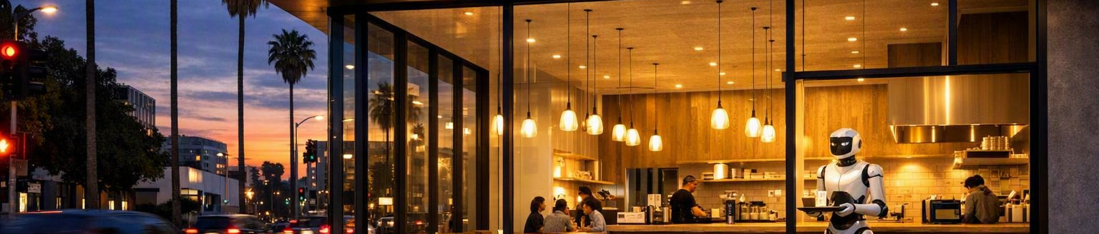
Por que Investir Neste Projeto?
Oportunidade de Mercado
Diferencial Competitivo
Viabilidade Financeira
9.651 estabelecimentos — mercado aquecido em LA
75,2% tradicionais: espaço para inovar
61,9% independentes: abertura para redes
Garçons robôs como atração turística
Experiência inovadora num mercado tradicional
Modelo escalável para outras cidades
Capacidade de 40–50 assentos (média do mercado)
Localização em corredores consolidados
Expansão gradual e sustentável
Um conceito inovador, sustentado por dados, pronto para escalar.
Notes:
Fechamento: três pilares de investimento — oportunidade de mercado, diferencial competitivo e viabilidade financeira. Reforce que tudo se apoia em dados reais e num modelo escalável. Encerre convidando à conversa sobre os próximos passos.

